Slide 1


单片机原理及应用
LED 数码管显示原理与应用
汇报人：宋天慧
时间：2021.04

Slide 2
目录
数码管结构
共阴极型数码管
共阳极型数码管
实例解析
小结

Slide 3
数码管结构
生活中的数码管
七段LED数码管结构

Slide 4

生活中的数码管
温度显示依靠数码管实现
新冠肺炎疫情暴发后，仅次于口罩的热销品要数电子体温计，我们通过体温枪所读取的温度就是通过LED数码管来实现显示的。
生活中还有哪些地方是通过LED数码管来进行显示的呢？

Slide 5

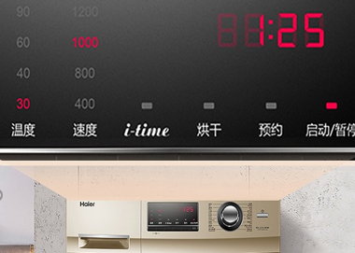
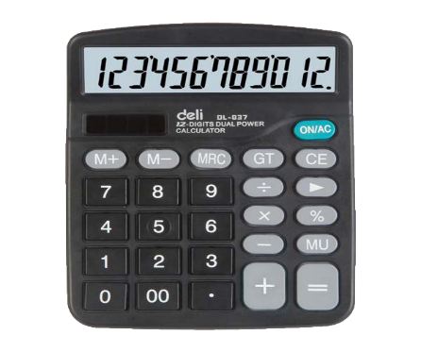
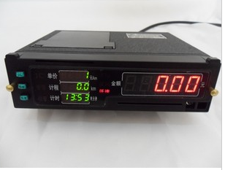
生活中的数码管
洗衣机倒计时显示
计算器数字显示
计价器数字显示
洗衣机启动后的倒计时通过LED数码管显示
计算器的数字
通过LED数码管显示
出租车计价器的里程和金额等
通过LED数码管显示

Slide 6
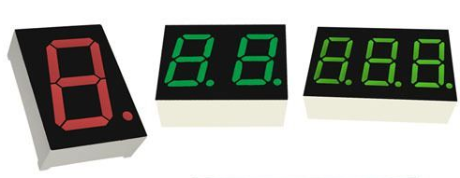
七段LED数码管结构
a
f
b
数码管实物
g
e
c
DP
d
图1 七段LED数码管结构
最常用的数码管是七段LED数码管，该数码管内部有七个条形发光二极管和一个小圆点发光二极管，结构如图1所示。
七个条形发光二极管编号为a~g，小圆点发光二极管编号为DP，作小数点用。

Slide 7
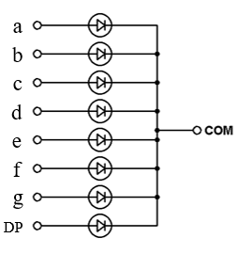

七段LED数码管结构
七段LED数码管分为共阴极型和共阳极型两种类型。
1
×
0
共阴极型数码管发光二极管所有阴极连接在一起为公共端com。
0
点亮条件：公共端接“0”,非公共端接“1”。
举例说明：公共端接“0”,非公共端a接“1”,二极管点亮; b接“0”,二极管仍处于熄灭状态，未点亮。
图2 共阴极型数码管原理图

Slide 8
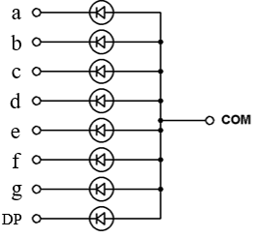

七段LED数码管结构
0
×
1
共阳极型数码管发光二极管所有阳极连接在一起为公共端com。
1
点亮条件：公共端接“1” ,非公共端接“0” 。
举例说明：公共端接“1”,非公共端a接“0”,二极管点亮；b接“1”,二极管仍处于熄灭状态，未点亮。
图3 共阳极型数码管原理图

Slide 9
共阴极型LED数码管
工作原理
共阴极型七段数码管段码

Slide 10
工作原理
LED数码管发光二极管不同的亮灭组合能形成不同的字形，这种组合称为段码。通过设置不同的段码，就可显示出相应的字形。
a
显示数字1
f
b
b
g
1、根据数码管结构可知：显示数字“1”需要将b和c这两个二极管点亮，其他二极管仍处于熄灭状态。
2、公共端一定要先接“0” ，那非公共端接“1”时对应二极管被点亮，由此可知，只有b和c所接电平为“1”，其余均为“0”。
c
e
c
DP
d
图4 共阴极型七段LED数码管

Slide 11
共阴极型七段LED数码管段码
字符 | DP | g | f | e | d | c | b | a | 段码（共阴）
0 | 0 | 0 | 1 | 1 | 1 | 1 | 1 | 1 | 3FH
1 | 0 | 0 | 0 | 0 | 0 | 1 | 1 | 0 | 06H
2 | 0 | 1 | 0 | 1 | 1 | 0 | 1 | 1 | 5BH
3 | 0 | 1 | 0 | 0 | 1 | 1 | 1 | 1 | 4FH
4 | 0 | 1 | 1 | 0 | 0 | 1 | 1 | 0 | 66H
5 | 0 | 1 | 1 | 0 | 1 | 1 | 0 | 1 | 6DH
6 | 0 | 1 | 1 | 1 | 1 | 1 | 0 | 1 | 7DH
7 | 0 | 0 | 0 | 0 | 0 | 1 | 1 | 1 | 07H
8 | 0 | 1 | 1 | 1 | 1 | 1 | 1 | 1 | 7FH
9 | 0 | 1 | 1 | 0 | 1 | 1 | 1 | 1 | 6FH
A | 0 | 1 | 1 | 1 | 0 | 1 | 1 | 1 | 77H
b | 0 | 1 | 1 | 1 | 1 | 1 | 0 | 0 | 7CH
c | 0 | 1 | 0 | 1 | 1 | 0 | 0 | 0 | 58H
d | 0 | 1 | 0 | 1 | 1 | 1 | 1 | 0 | 5EH
E | 0 | 1 | 1 | 1 | 1 | 0 | 0 | 1 | 79H
F | 0 | 1 | 1 | 1 | 0 | 0 | 0 | 1 | 71H
表1 共阴极型七段LED数码管0~F段码

Slide 12
共阳极型LED数码管
工作原理
共阳极型七段数码管段码

Slide 13
工作原理
在共阴极七段LED数码管学习的基础上，对比学习共阳极型七段LED数码管。
a
显示数字1
f
b
b
g
1、根据数码管结构可知：显示数字“1”需要将b和c这两个二极管点亮，其他二极管仍处于熄灭状态。
2、公共端一定要先接“1” ，那非公共端接“0”时对应二极管被点亮，由此可知，只有b和c所接电平为“0”，其余均为“1”。
c
e
c
DP
d
图5 共阳极型七段LED数码管

Slide 14
共阳极型七段LED数码管段码
字符 | DP | g | f | e | d | c | b | a | 段码（共阳）
0 | 1 | 1 | 0 | 0 | 0 | 0 | 0 | 0 | C0H
1 | 1 | 1 | 1 | 1 | 1 | 0 | 0 | 1 | F9H
2 | 1 | 0 | 1 | 0 | 0 | 1 | 0 | 0 | A4H
3 | 1 | 0 | 1 | 1 | 0 | 0 | 0 | 0 | B0H
4 | 1 | 0 | 0 | 1 | 1 | 0 | 0 | 1 | 99H
5 | 1 | 0 | 0 | 1 | 0 | 0 | 1 | 0 | 92H
6 | 1 | 0 | 0 | 0 | 0 | 0 | 1 | 0 | 82H
7 | 1 | 1 | 1 | 1 | 1 | 0 | 0 | 0 | F8H
8 | 1 | 0 | 0 | 0 | 0 | 0 | 0 | 0 | 80H
9 | 1 | 0 | 0 | 1 | 0 | 0 | 0 | 0 | 90H
A | 1 | 0 | 0 | 0 | 1 | 0 | 0 | 0 | 88H
b | 1 | 0 | 0 | 0 | 0 | 0 | 1 | 1 | 83H
c | 1 | 0 | 1 | 0 | 0 | 1 | 1 | 1 | A7H
d | 1 | 0 | 1 | 0 | 0 | 0 | 0 | 1 | A1H
E | 1 | 0 | 0 | 0 | 0 | 1 | 1 | 0 | 86H
F | 1 | 0 | 0 | 0 | 1 | 1 | 1 | 0 | 8EH
表2 共阳极型七段LED数码管0~F段码

Slide 15
实例解析
原理图设计
程序分析
参考程序
思考题

Slide 16
实例解析
在P0口连接一个共阴极型数码管，使之循环显示数字0～9，间隔为500循环步。

Slide 17
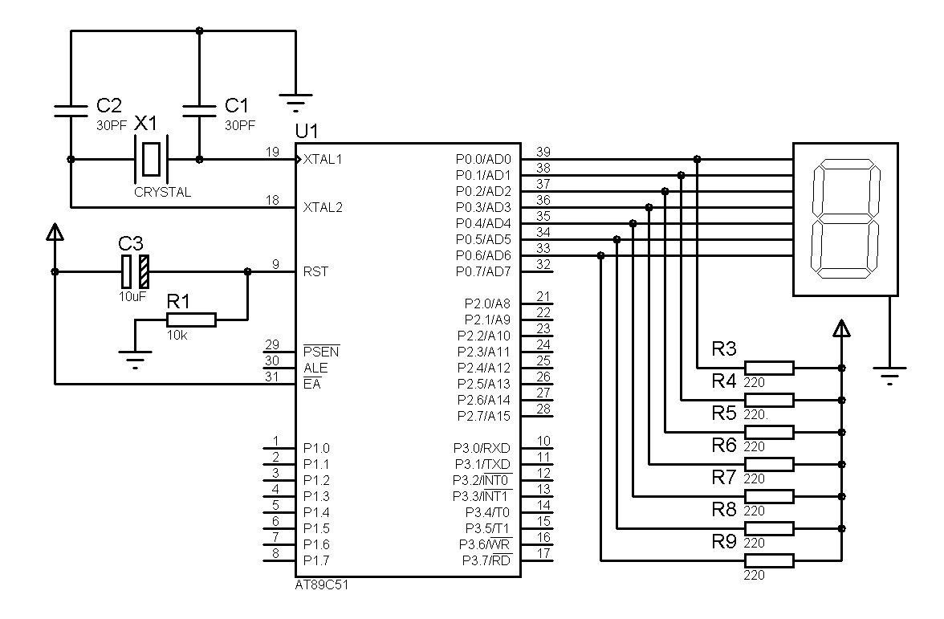
原理图设计
单片机芯片选择：89C51型号。
连接时钟电路和复位电路。
选择共阴极数码管连接在P0口，注意：数码管公共端应接地。
注意：P0作为通用I/O口时需要外接上拉电阻。
图6 实例电路图

Slide 18
程序分析
显示0-9
共阴极数码管显示原理得到0~9的段码，并定义一个数组：
char led_mod[]={0x3f,0x06,0x5b,0x4f,0x66,0x6d,0x7d,0x07,0x7f,0x6f};
for循环实现：将各段码循环赋给P0。
for(i=0;i<=9;i++)
P0=led_mod[i];
循环显示0-9
while循环实现：循环执行for。
while(1)
{
for(i=0;i<=9;i++)
P0=led_mod[i];
}
一直循环显示0-9

Slide 19
参考程序
#include <reg51.h>
char led_mod[]={0x3f,0x06,0x5b,0x4f,0x66,0x6d,0x7d,0x07,0x7f,0x6f};
void delay(unsigned int time) //延时函数
{
unsigned int j = 0;
for(;time>0;time--)
for(j=0;j<125;j++);
}
void main(void)
{
char i = 0;
while(1){
for(i=0;i<=9;i++) //将各段码循环赋给P0
{
P0=led_mod[i];
delay(500);
}
}
}

Slide 20
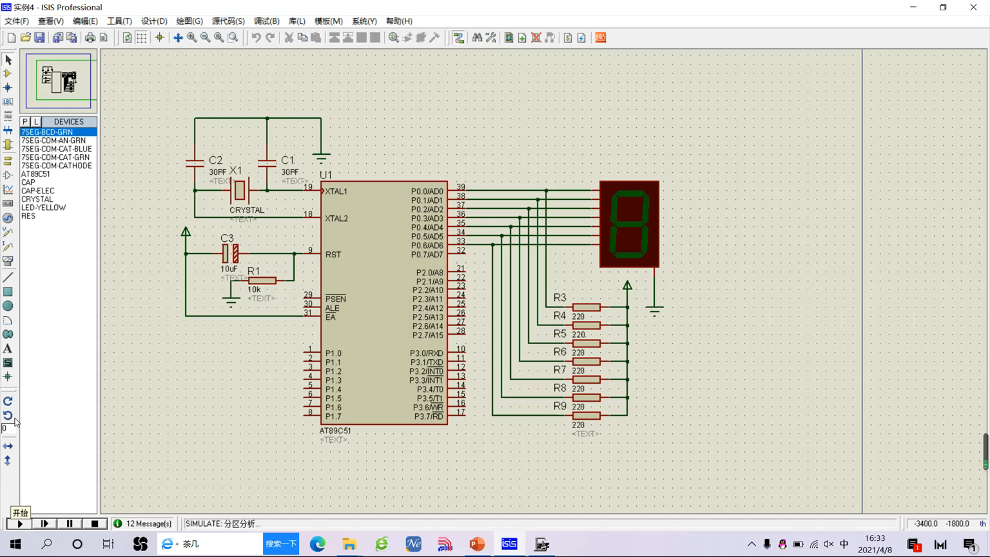
效果展示

Slide 21
思考题
改编实例，功能要求：在P0口连接一个共阳极数码管，使之循环显示0～F，间隔为500循环步。

Slide 22
小结

Slide 23
小结
工作原理
点亮条件：共阴极型公共端接“0” ，非公共端接“1” 。
点亮条件：共阳极型公共端接“1” ，非公共端接“0” 。
LED数码管
显示
显示同一个字符，点亮二极管的位置相同，但段码不同，以显示“1” 为例说明：本质在于工作原理导致点亮条件不同，呈现出不同的段码。
字符 | DP | g | f | e | d | c | b | a | 段码
1 | 0 | 0 | 0 | 0 | 0 | 1 | 1 | 0 | 06H（共阴）
1 | 1 | 1 | 1 | 1 | 1 | 0 | 0 | 1 | F9H（共阳）
表3 两种类型数码管字符1段码

Slide 24
感谢您的聆听！
汇报人：宋天慧
时间：2021.04

